Slide 1
Анализ рекламной кампании хекслет

Slide 2
Общий анализ исходных данных
На анализ представлены данные с марта по август включительно.
Представленные данные включают – данные о визитах, регистрациях и затратах на рекламные кампании.
Учитывая не информативность данных по дням, было принято решение сгруппировать их по месяцам и делать по дневные обращаясь только к аномалиям

Slide 3
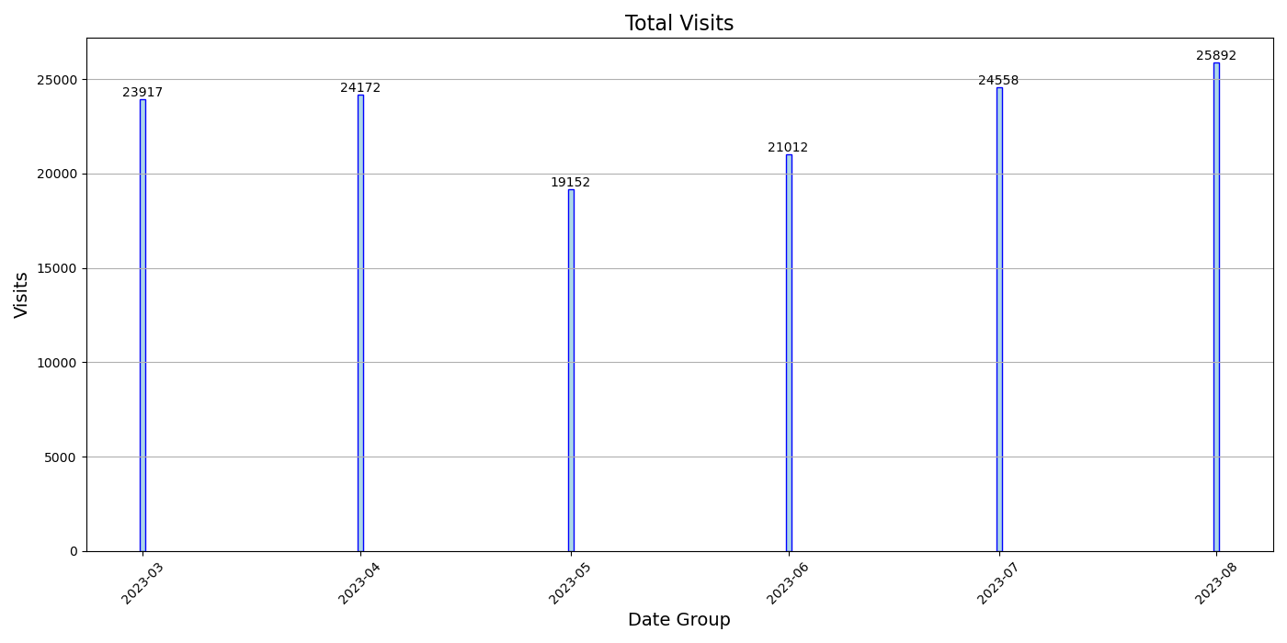
Посещения колеблются в диапазоне 19 000 – 26000 визитов в месяц, видны явные просадки в мае и июне

Slide 4
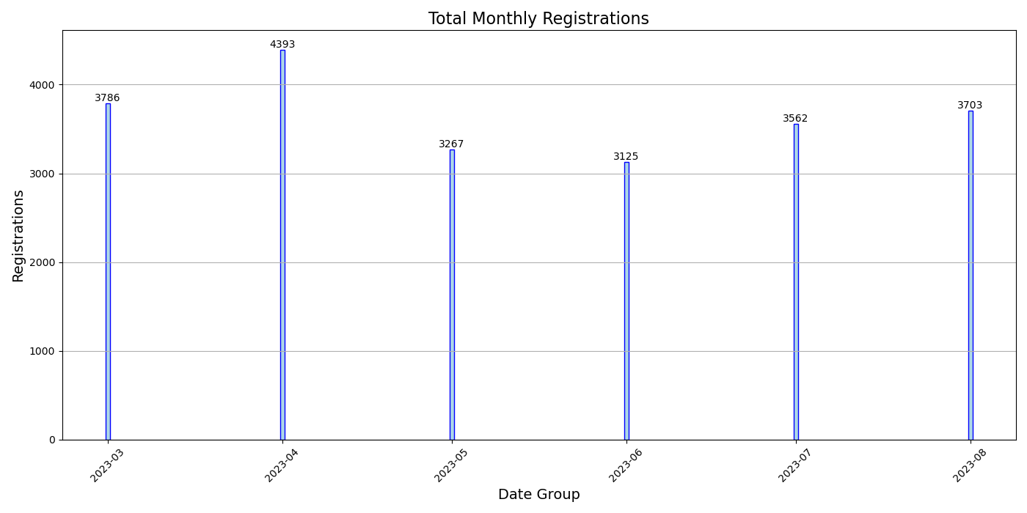
Регистрации повторяют динамику посещений и имеют также просадки в мае-июне

Slide 5
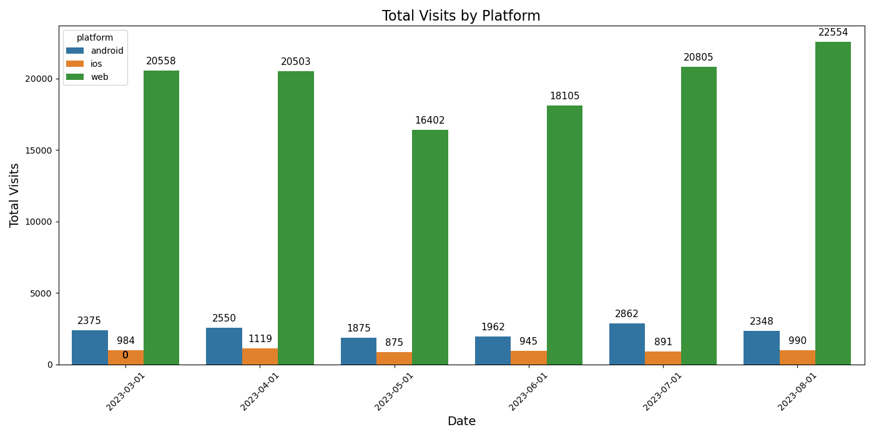
Основу визитов составляют посещения со стационарных машин, в то время как android и ios занимают относительно небольшую долю (5-10 %) от месячных посещений.

Slide 6
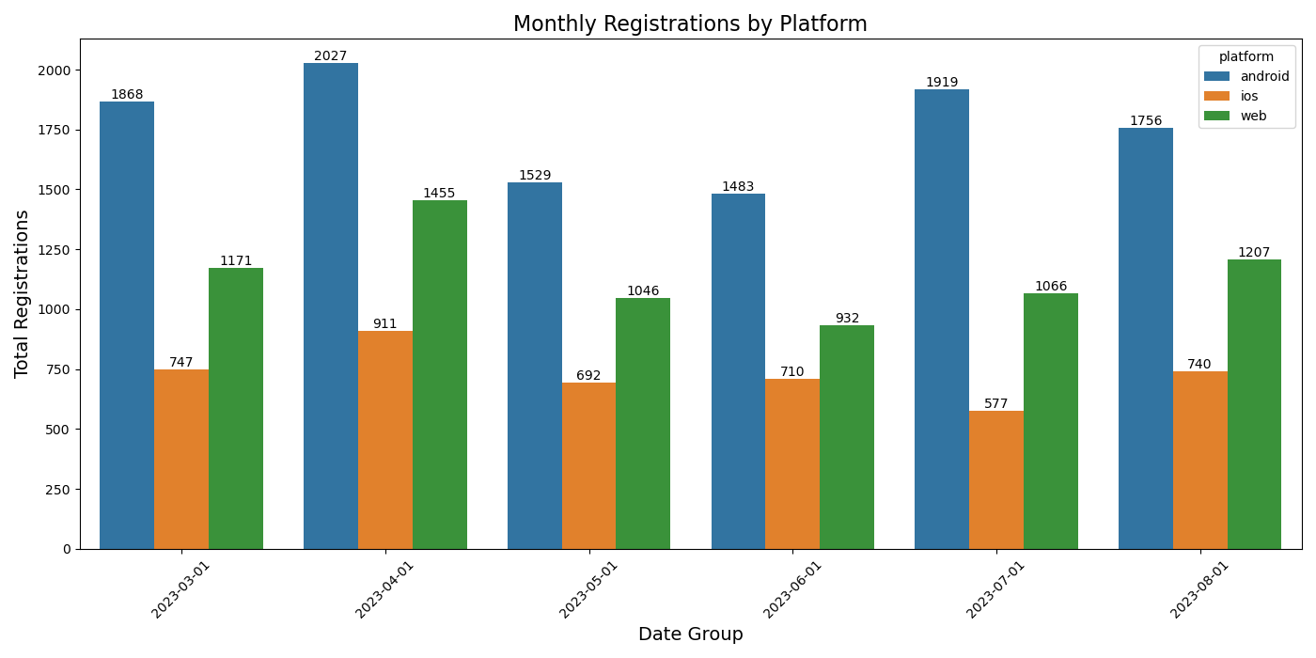
Регистрации демонстрируют радикально иную картину - андроид и ios опережают ПК по регистрациям во все месяцы

Slide 7
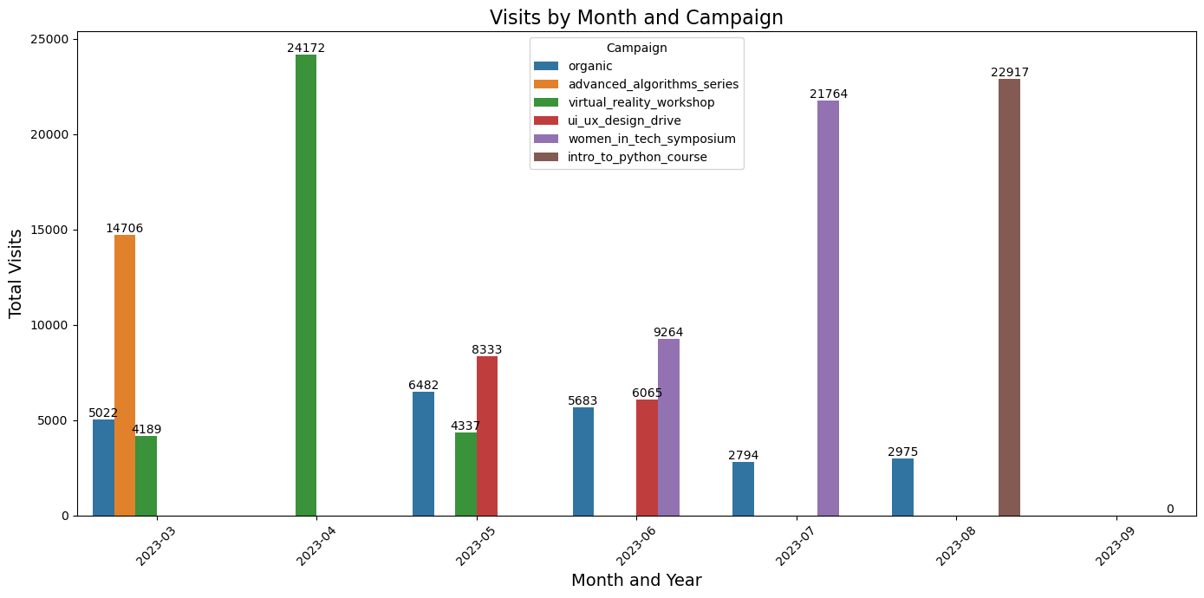
Доля органики в посещениях минимальна, основной прирост обеспечивают рекламные кампании

Slide 8
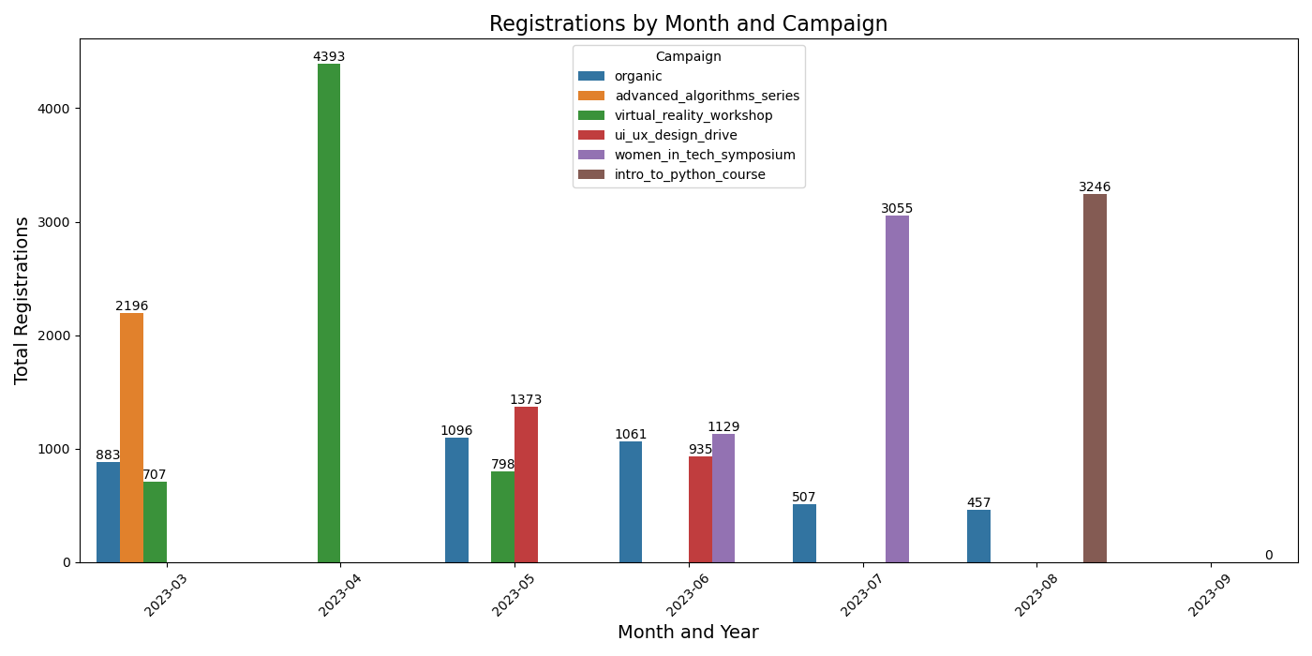
Аналогичная картина и по регистрациям

Slide 9
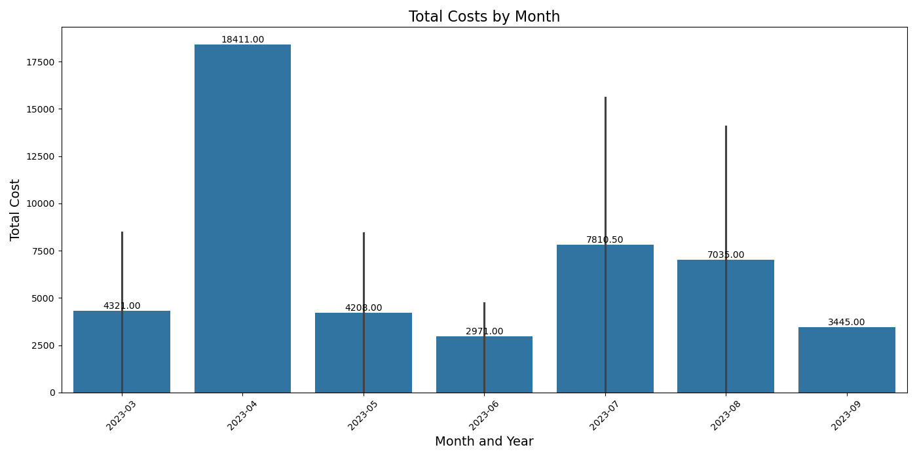
Наиболее наглядна картина по затратам на рекламные кампании

Slide 10
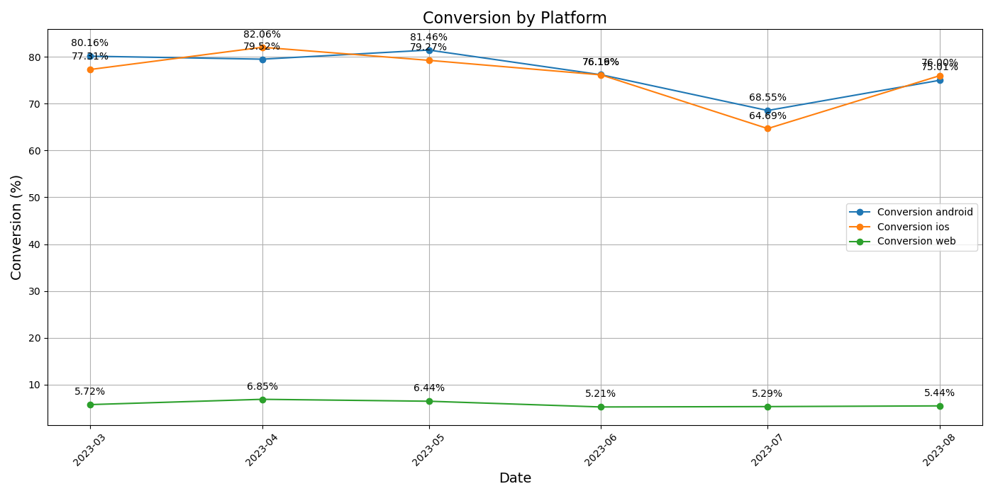
Наиболее конверсионные платформы – ios и android

